Slide 1
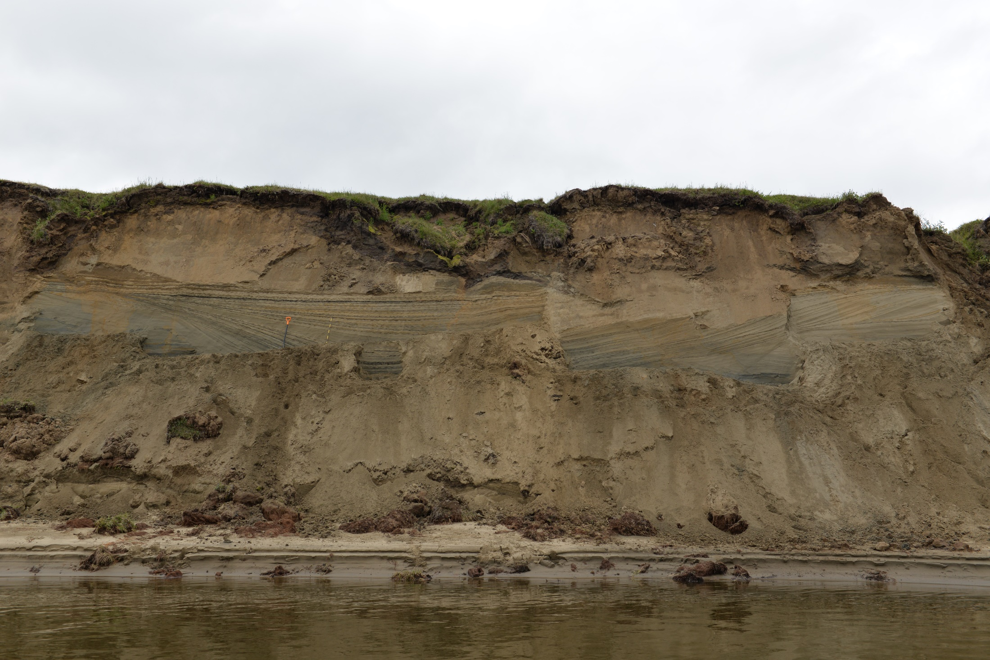
ПОЛЕВАЯ ИНТЕРПРЕТАЦИЯ И КОРРЕЛЯЦИЯ ЧЕТВЕРТИЧНЫХ ОБРАЗОВАНИЙ ПРИ ГЕОЛОГИЧЕСКОЙ СЪЕМКЕ
Д.В. Назаров
ФГУП «ВСЕГЕИ», СПбГУ
ФГУП «ВСЕГЕИ»
2015

Slide 2
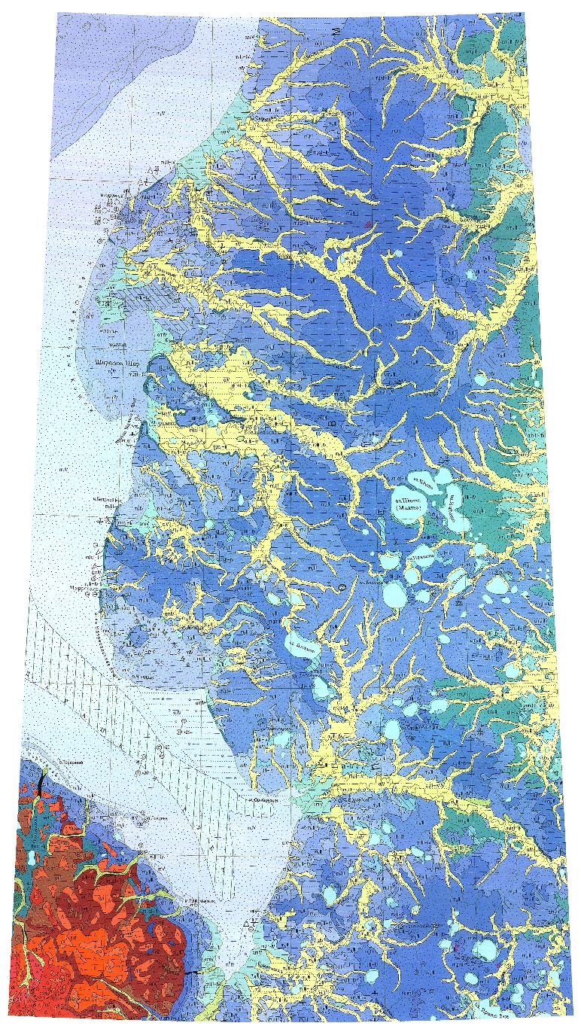
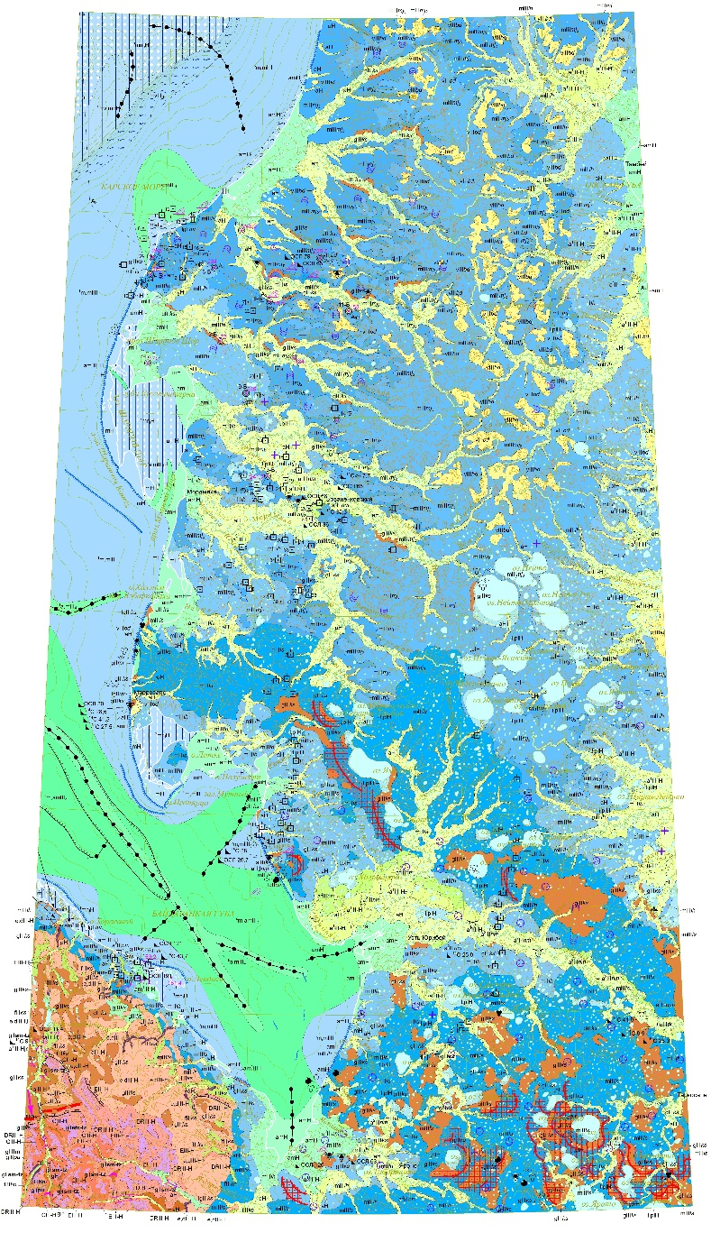
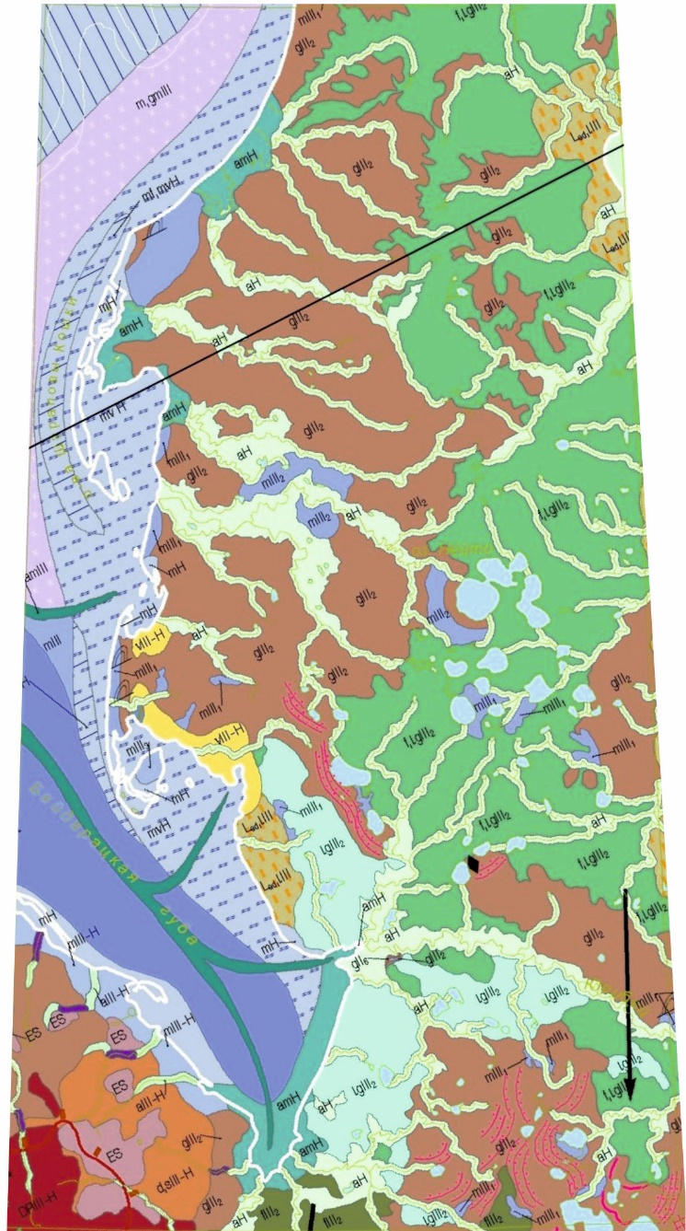
2014 г.
2000 г.
2015 г.

Slide 3
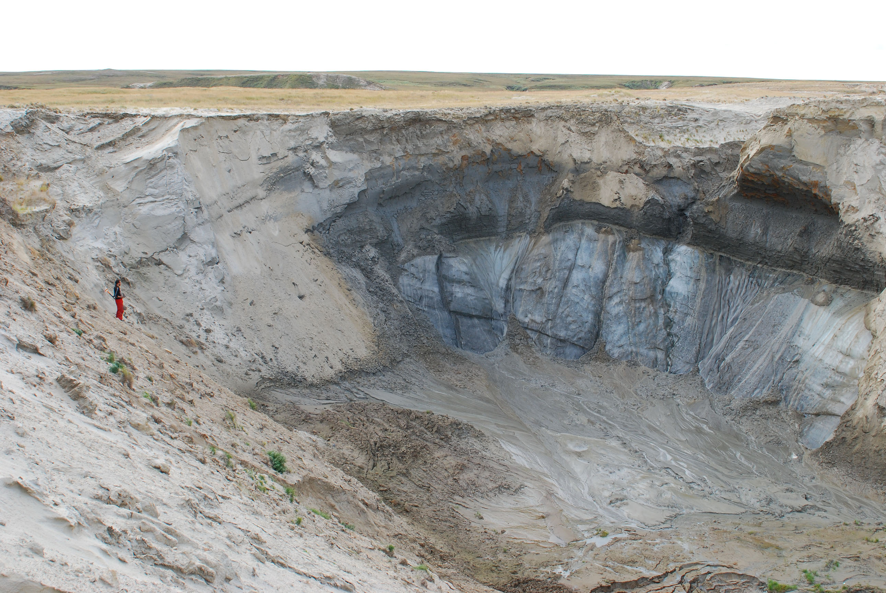
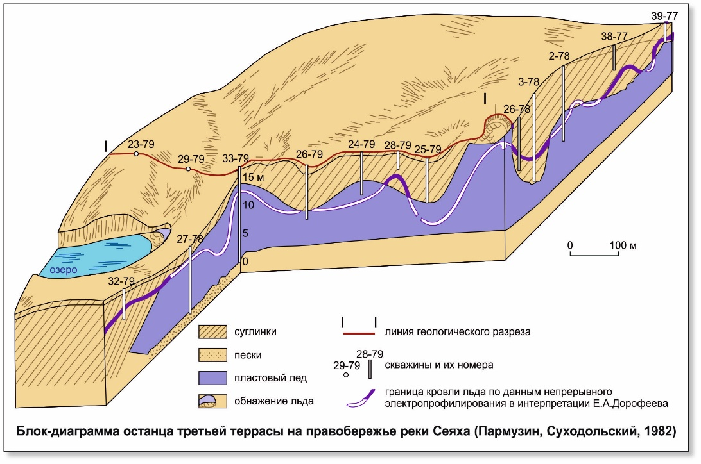
Пластовый лед под озерно-ледниковыми
и морскими песками и глинами
на юго-западе п-ова Ямал

Slide 4
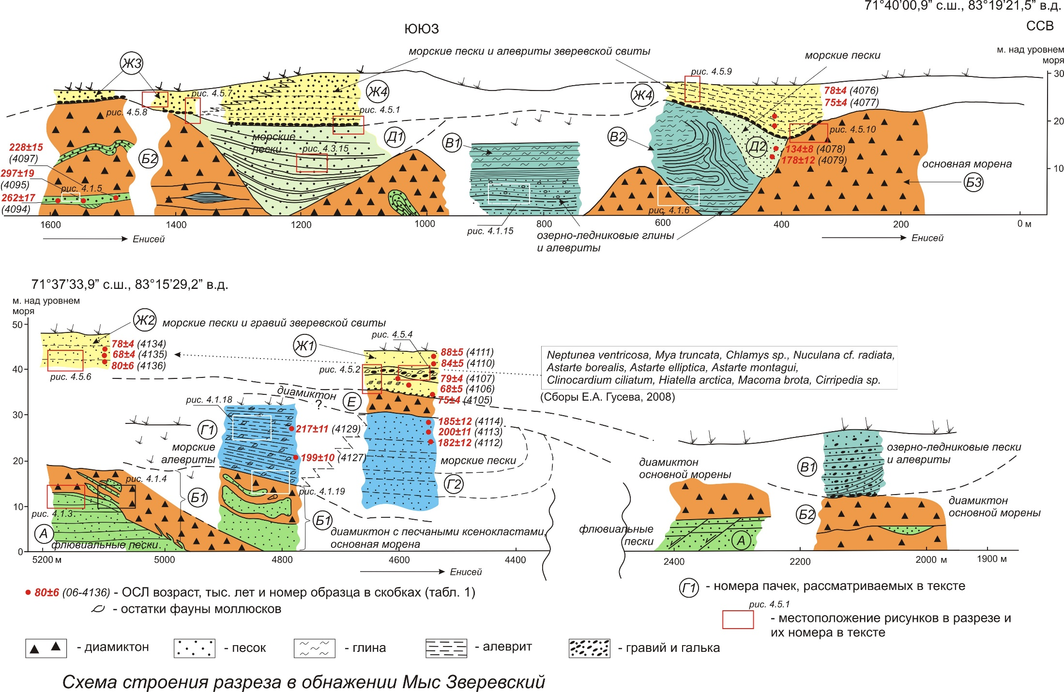
восток п-ова Гыдан, Нижний Енисей (Назаров, 2011)

Slide 5
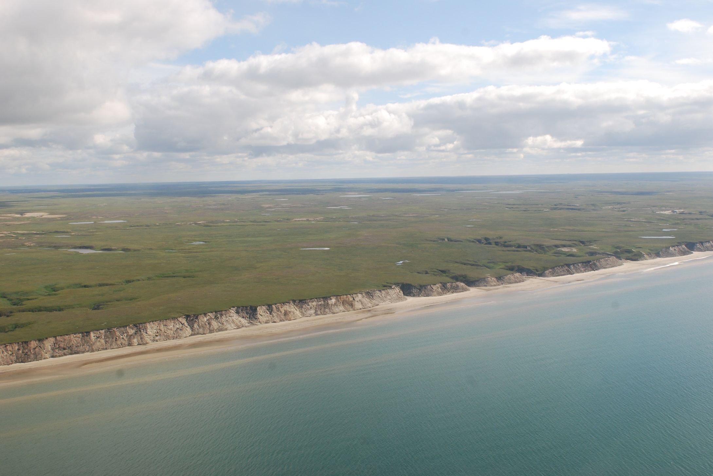
Верхнеплейстоценовые морские и аллювиальные пески на п-ове Ямал

Slide 6
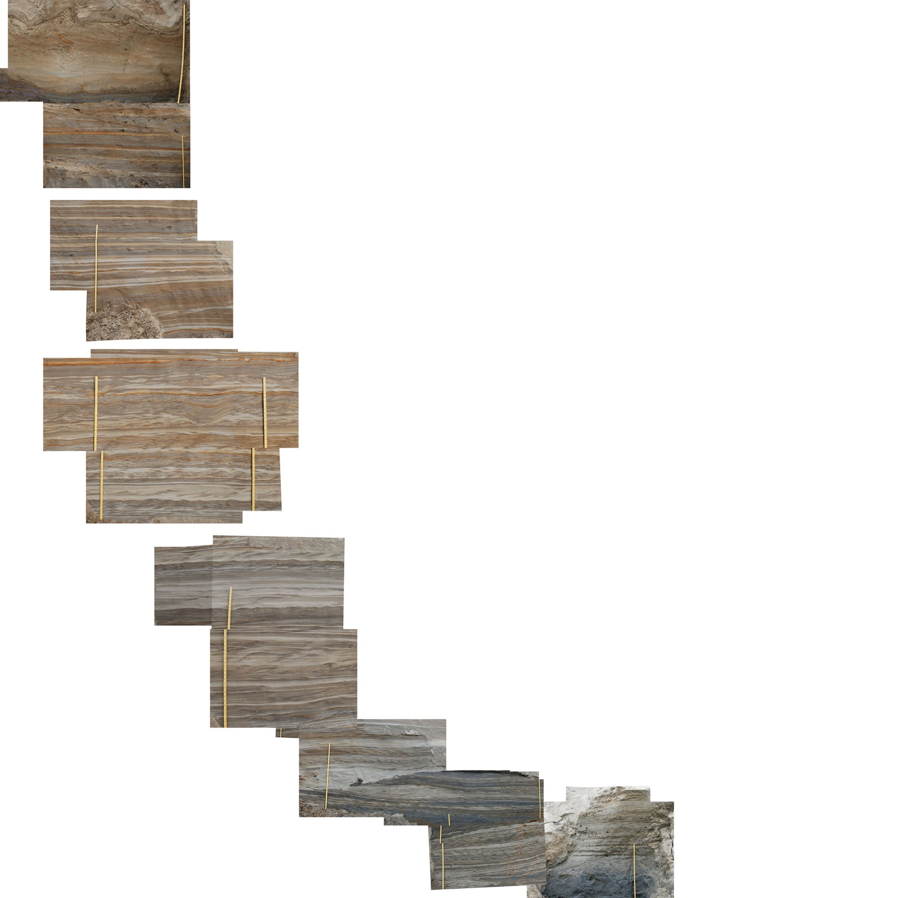
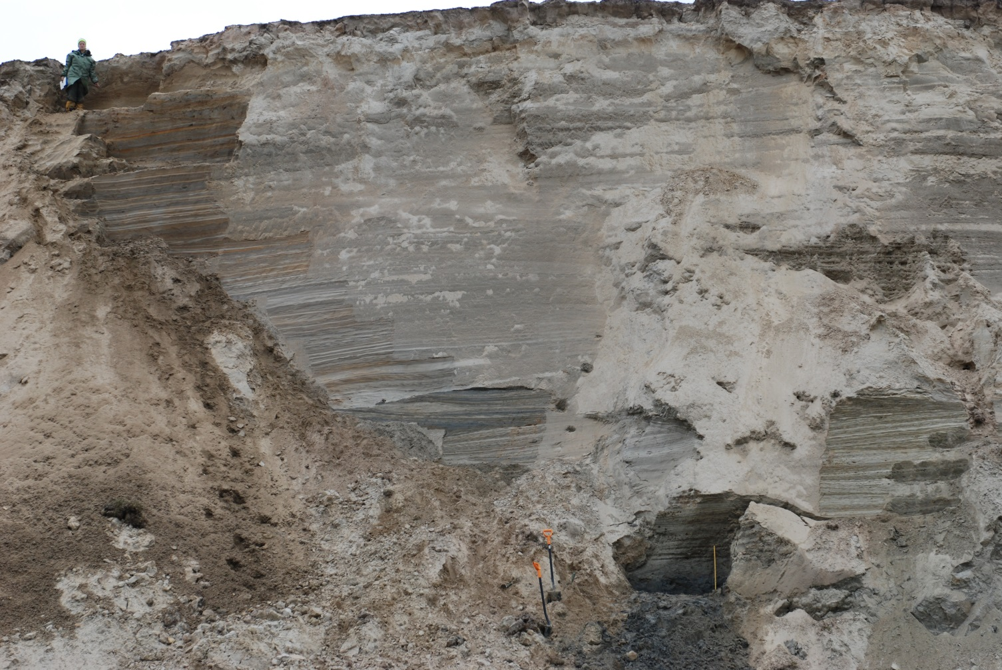
Трансгрессивно-регрессивная последовательность
в песчаном разрезе верхнеплейстоценовой
морской толщи п-ова Ямал

Slide 7
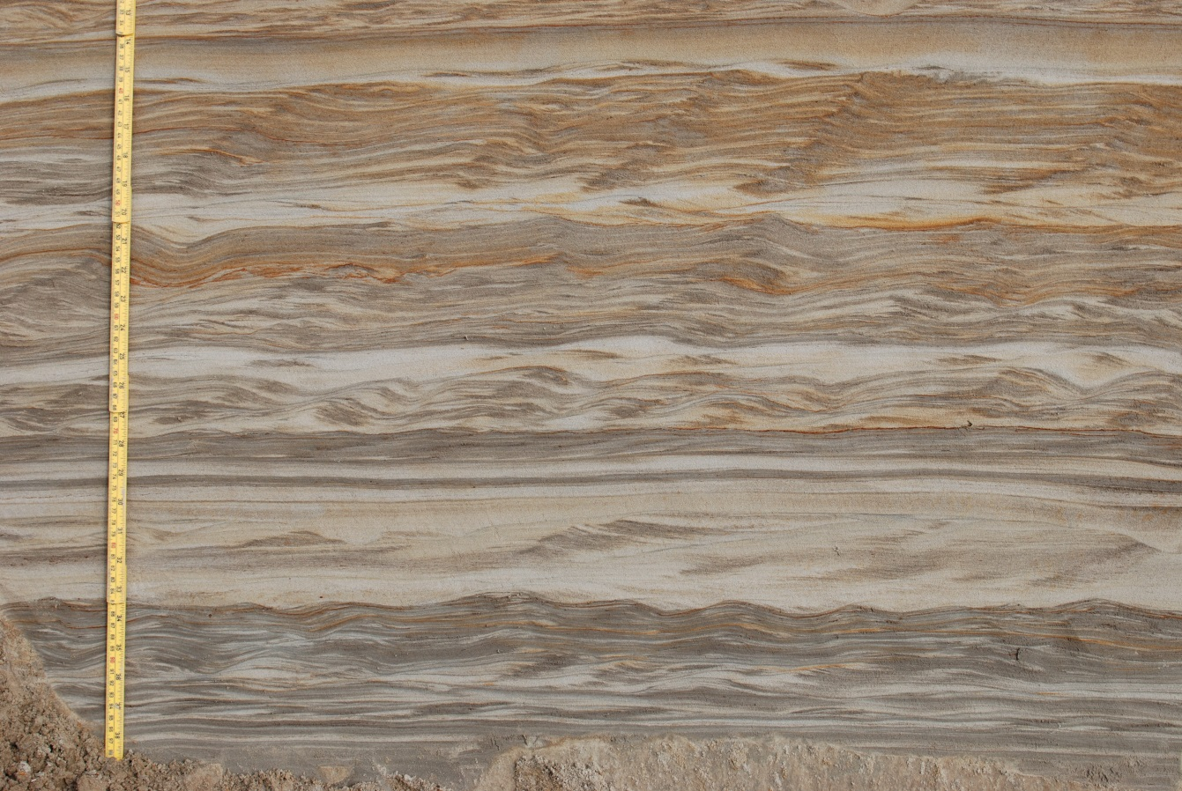
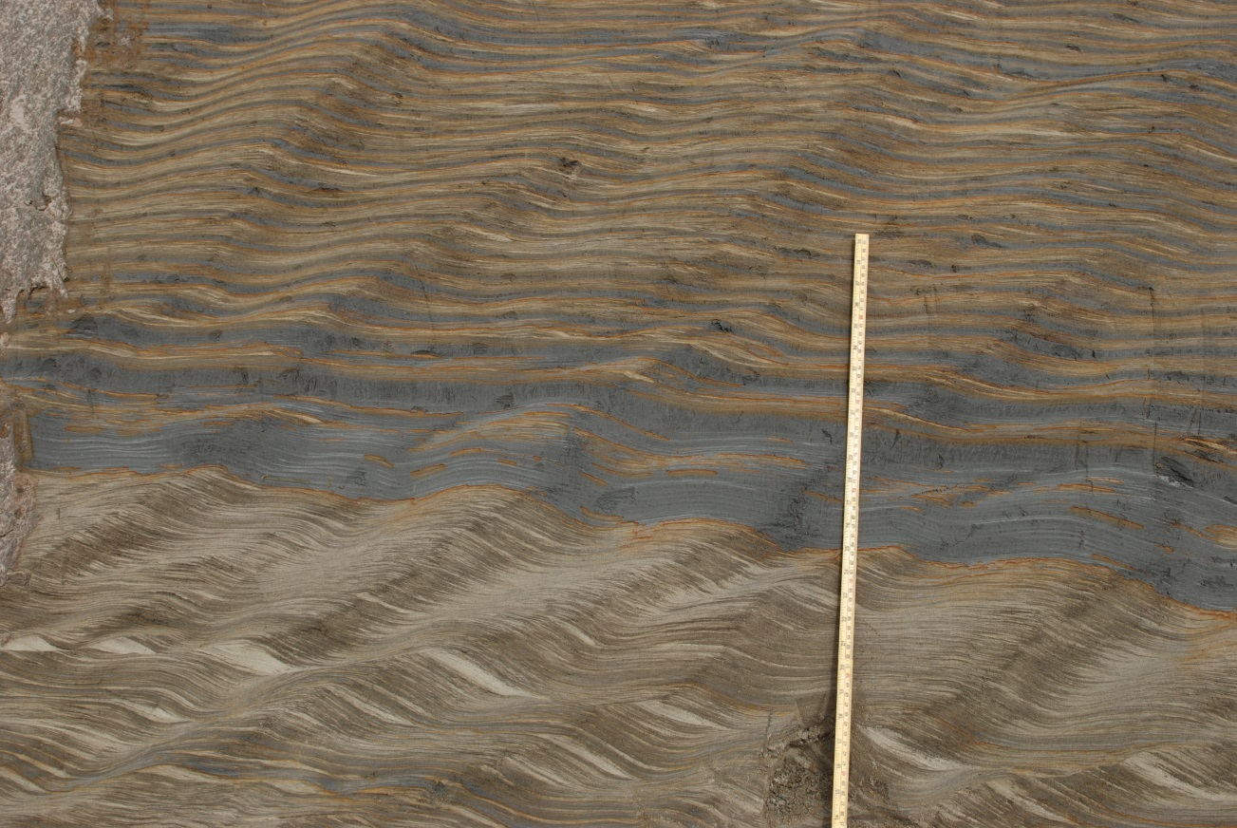
Слоистость восходящей ряби
в морских песках и алевритах Ямала

Slide 8
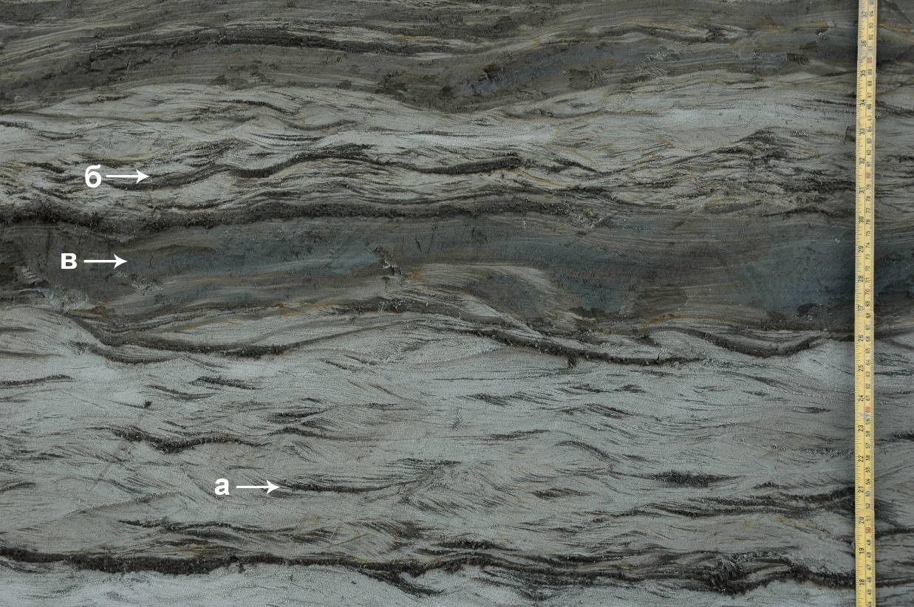
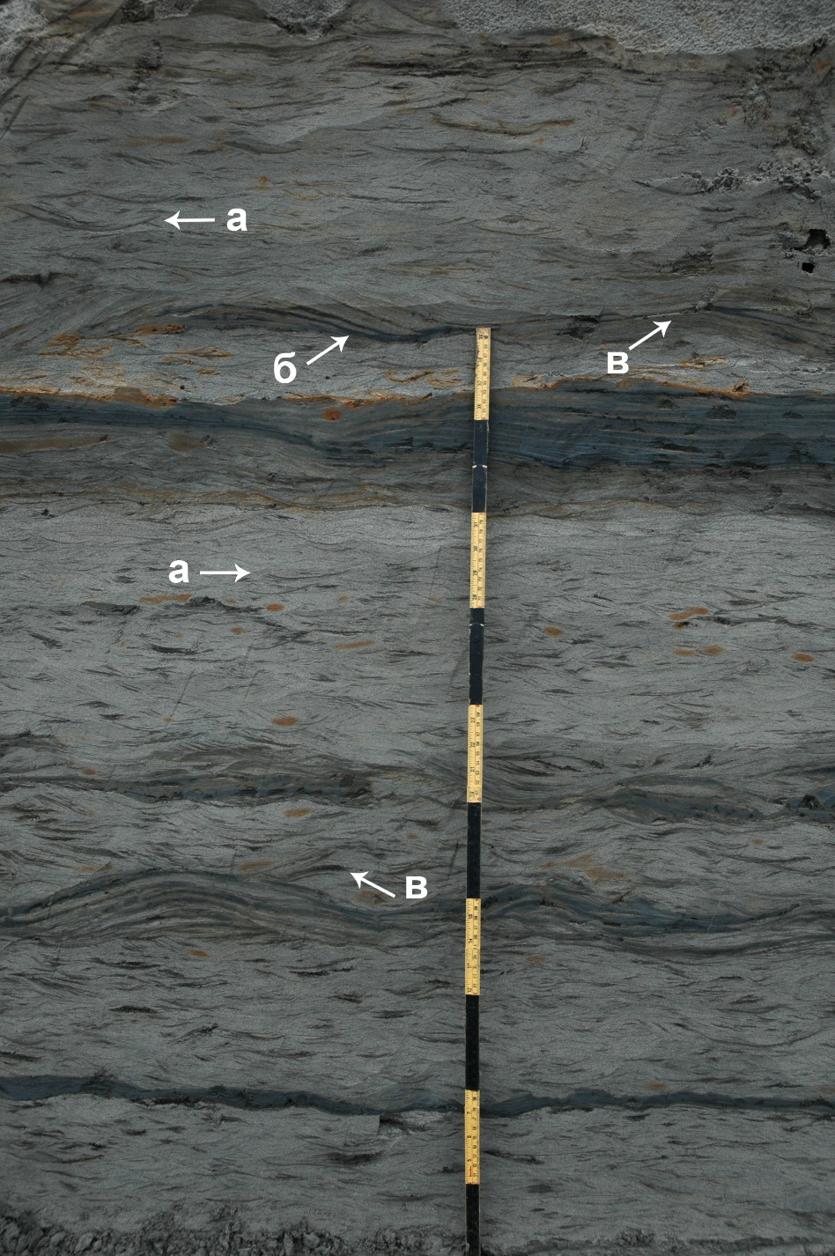
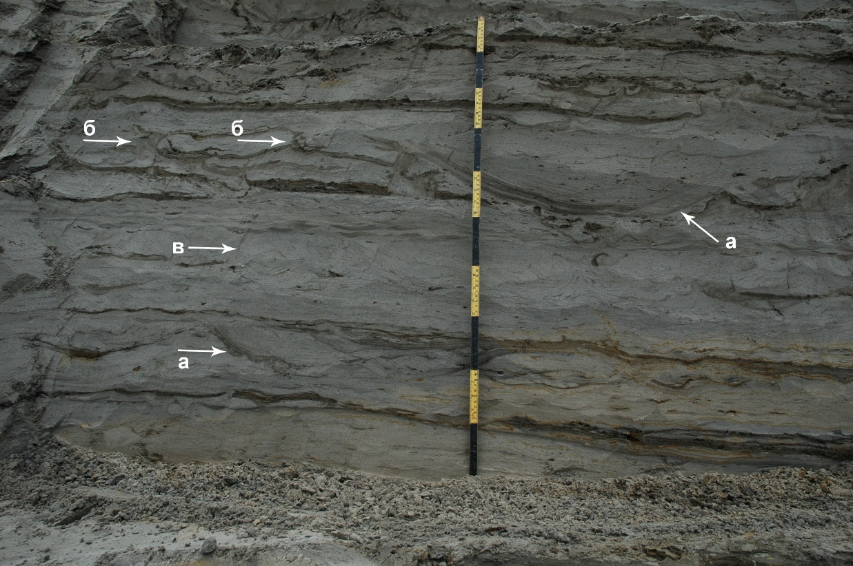
Пески с флазерной слоистостью,
желобообразными промоинами,
текстурами дегидратации и
Конволютной слоистостью. П-ов Гыдан

Slide 9
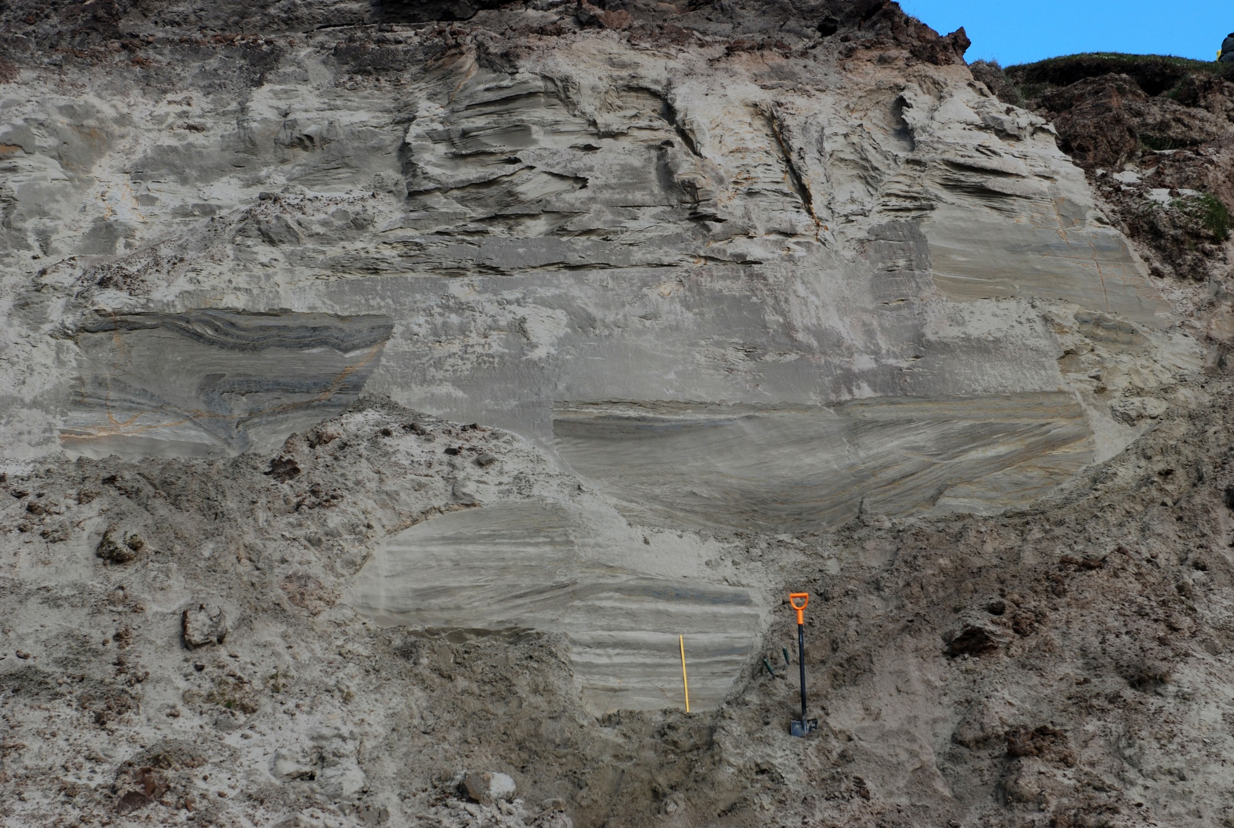
Желобообразная косая слоистость и псевдоморфозы по ПЖЛ в аллювии Ямала

Slide 10
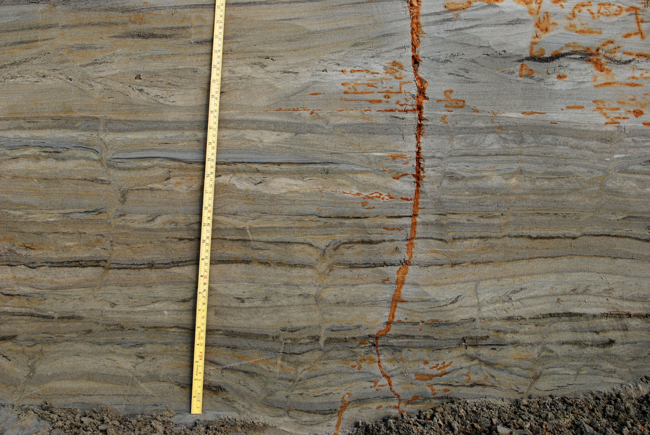
Многочисленные горизонты псевдоморфоз по морозобойным трещинам
в пойменном аллювии

Slide 11
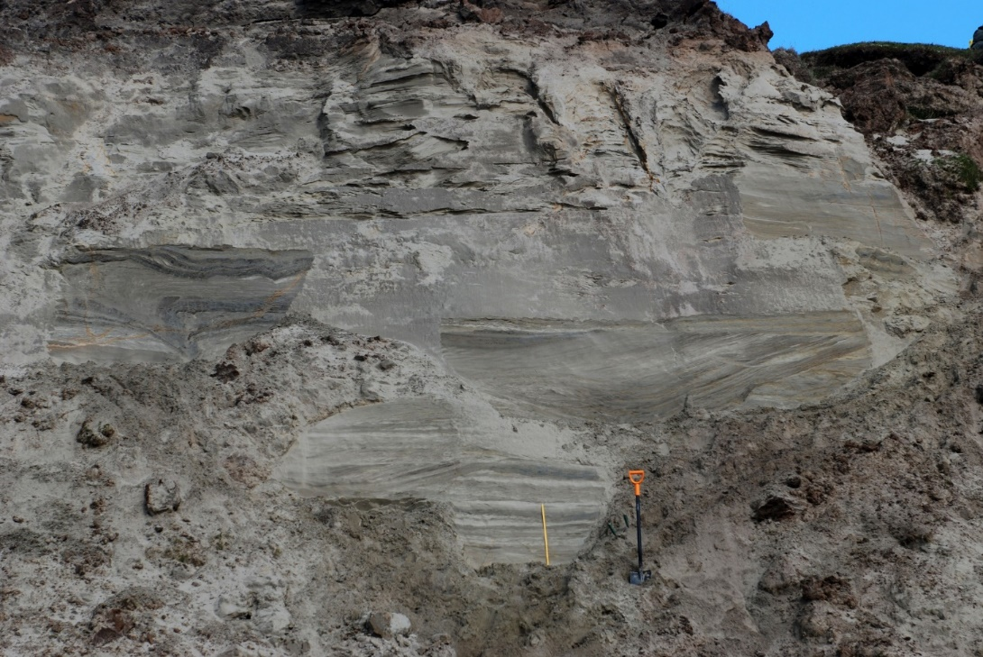
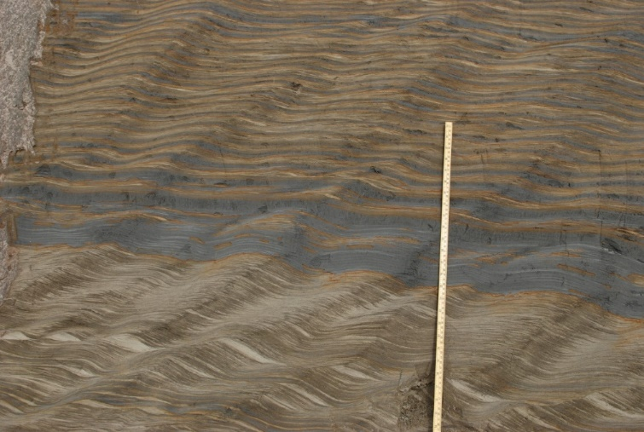
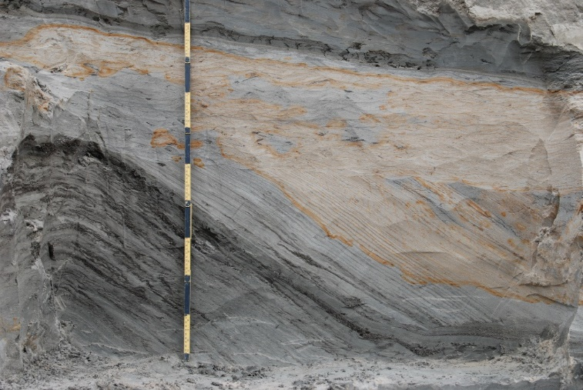
1.Определение характерного сочетания текстур и структур в пределах каждой изучаемой толщи
Трансгрессивно-регрессивное залегание
морских песков и
однотипная восходящая рябь течения
по всему разрезу
переход вверх по разрезу песков с желобообразной косой
слоистостью в параллельнослоистые пески с грунтовыми жилами и
псевдоморфозами по ПЖЛ
мариний
аллювий

Slide 12
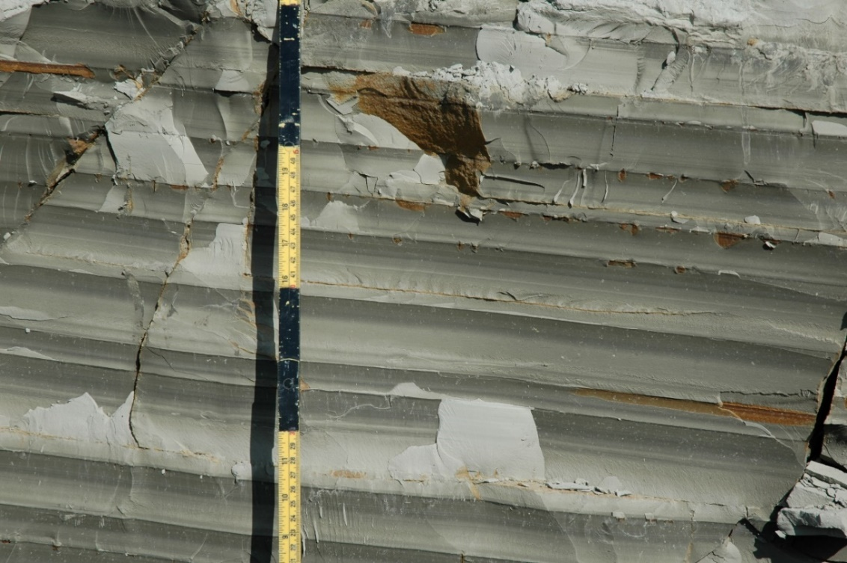
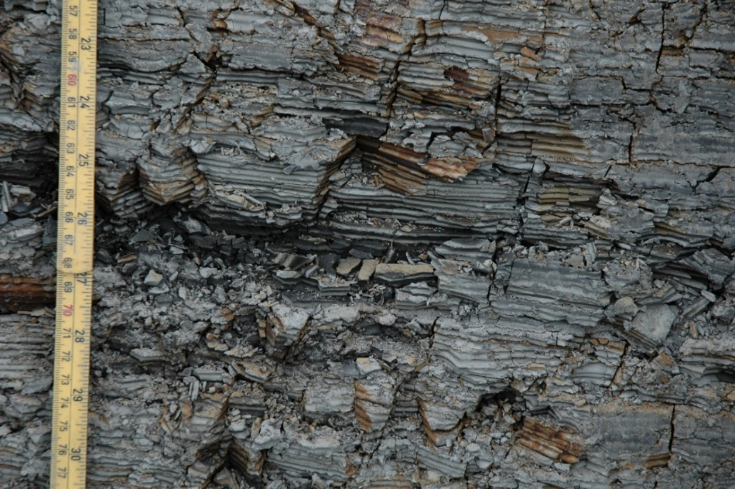
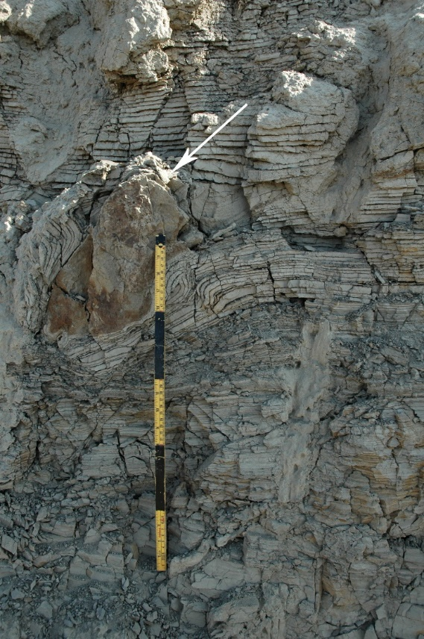
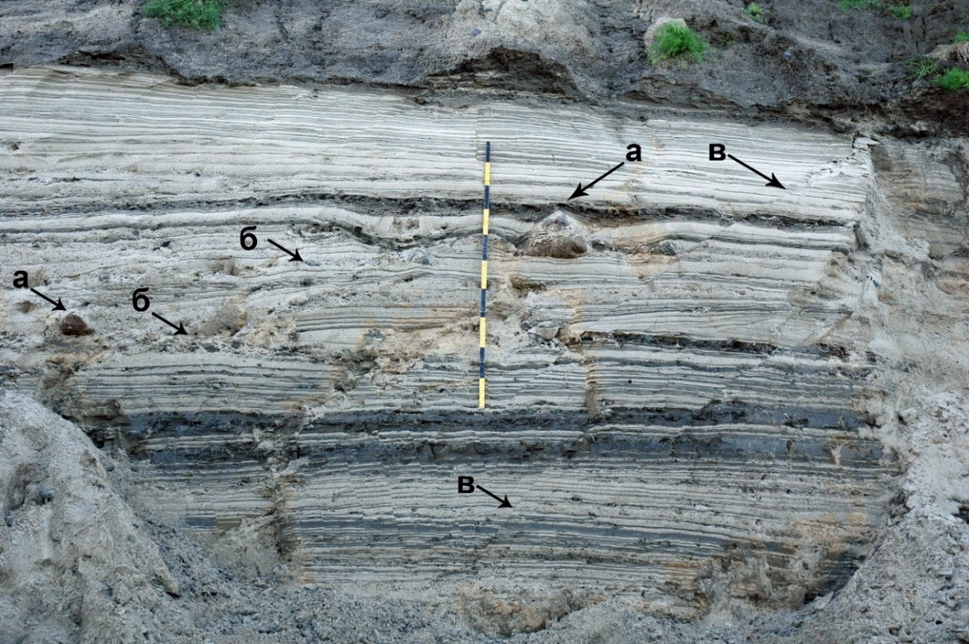
Характерный набор фаций позволяет однозначно интерпретировать озерно-ледниковые отложения
А
Б
варвы с лентами мощностью 1–4 мм
ленточная текстура алевритово-глинистых ритмитов
В
Г
глинисто-алевритовые ритмиты с многочисленными
дропстоунами (а), линзами гравийно-галечного материала
с диамиктовым заполнителем (б) и сбросами (в)
крупный диамиктовый дропстоун
в ленточных ритмитах

Slide 13
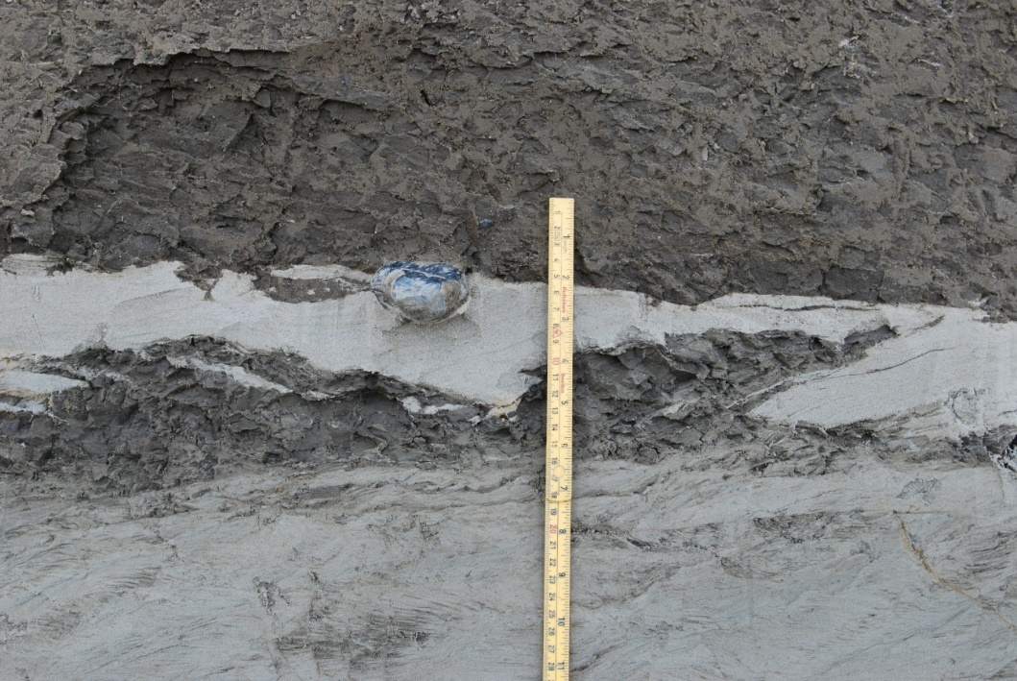
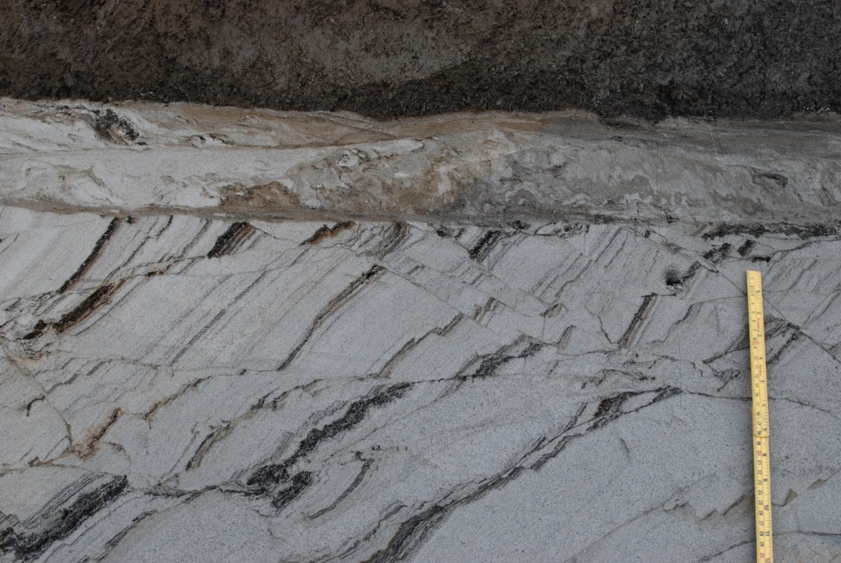
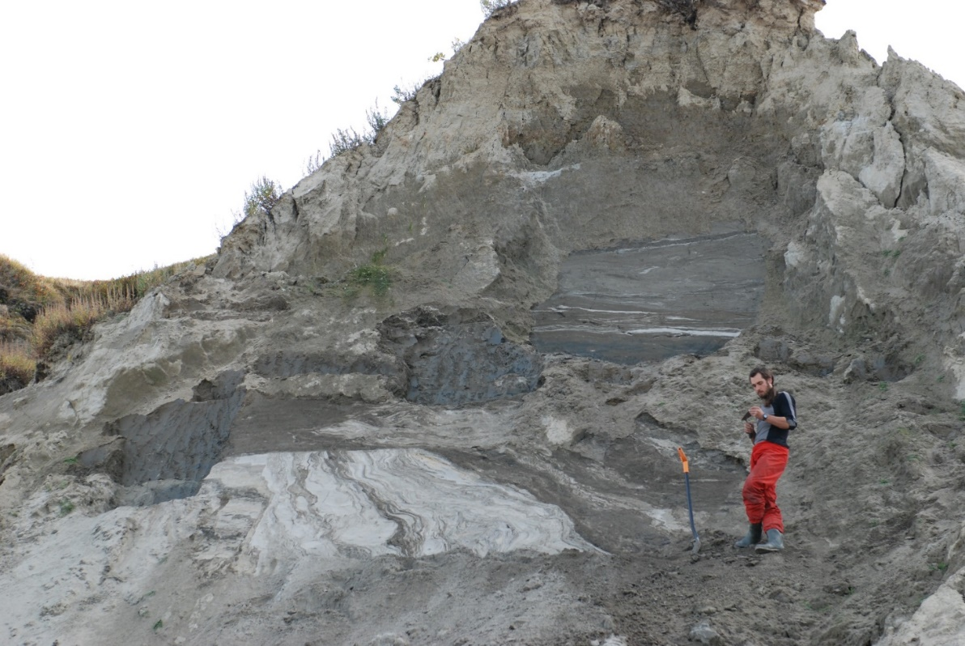
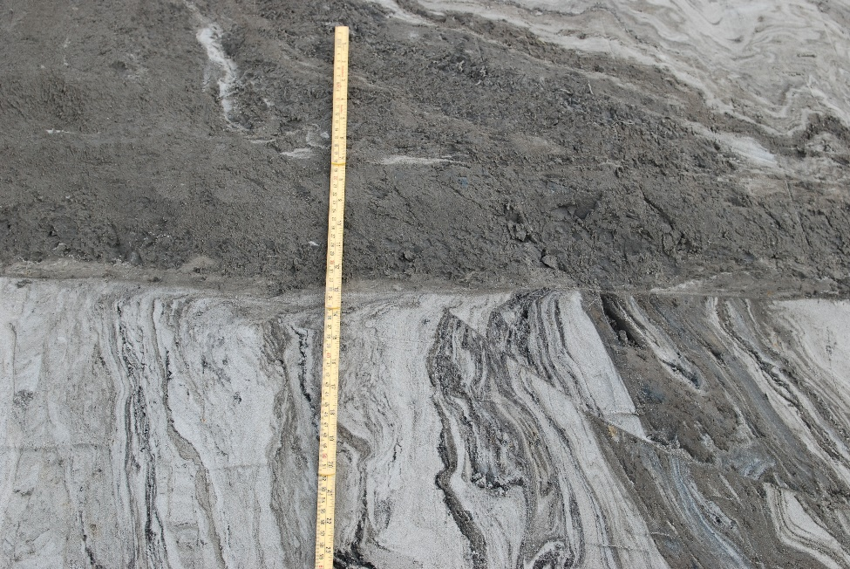
2. Прослеживание и детальная характеристика контактов
частично оплавленные вдоль
контакта подстилаемые пески
притертая и отшлифованная галька вместе с текстурами захвата
складки волочения вдоль экзарационного контакта
резкое угловое несогласие на контакте диамиктона с
подстилающими песками

Slide 14
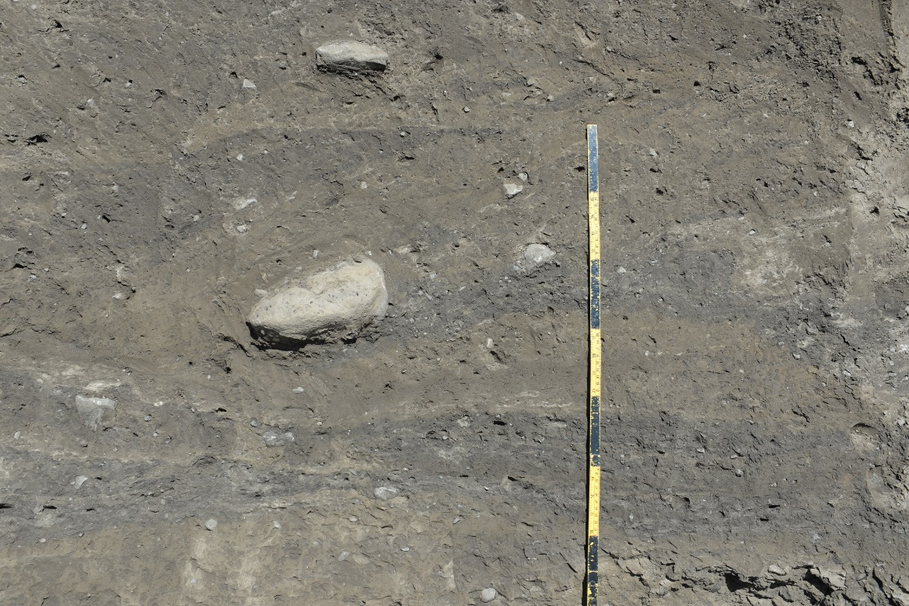
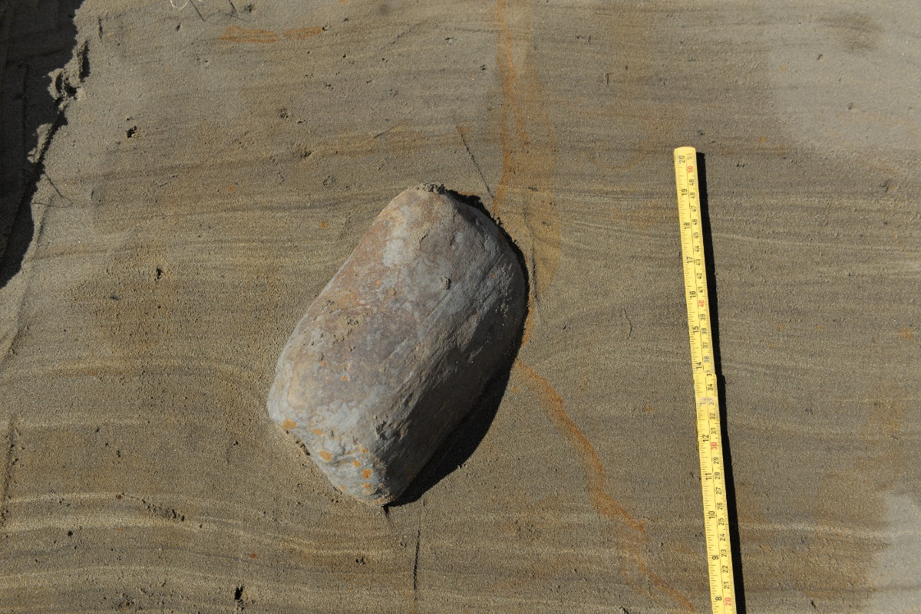
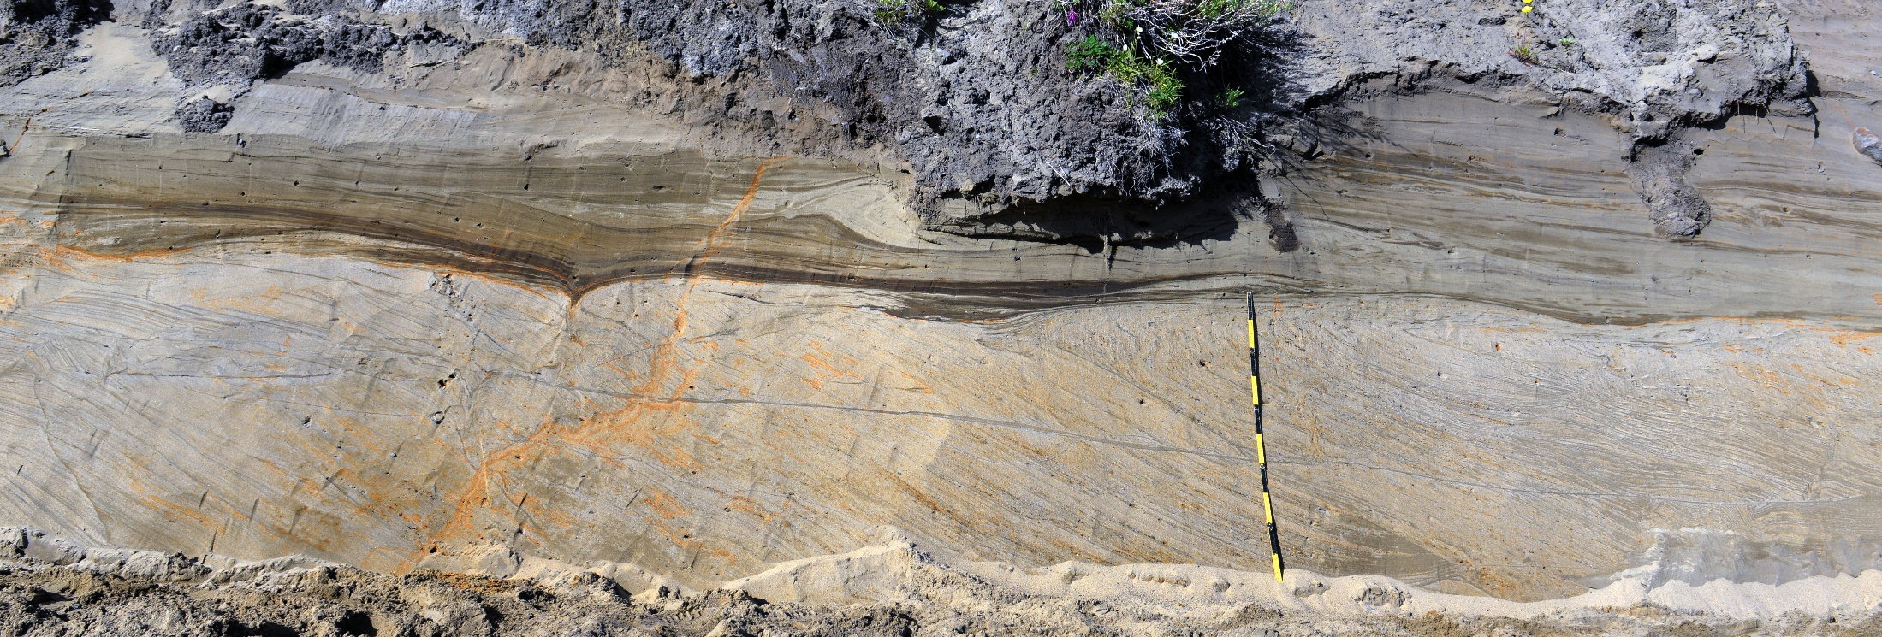

Slide 15
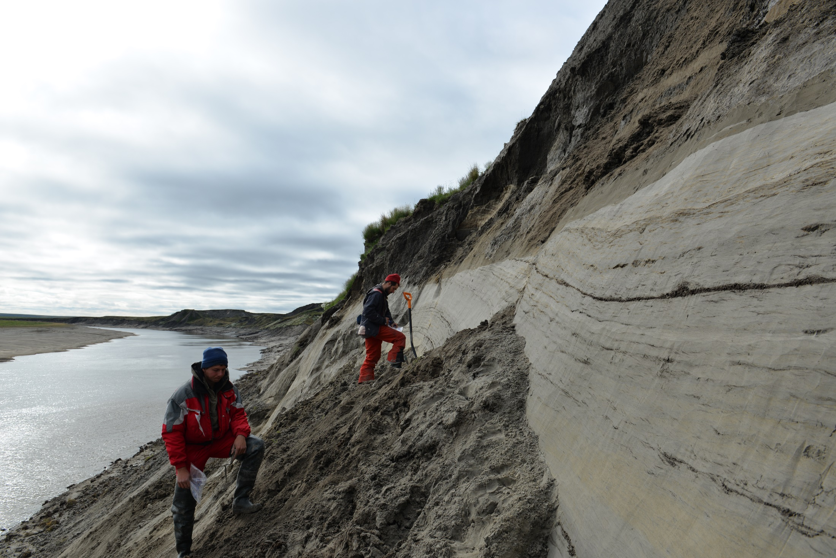

Slide 16
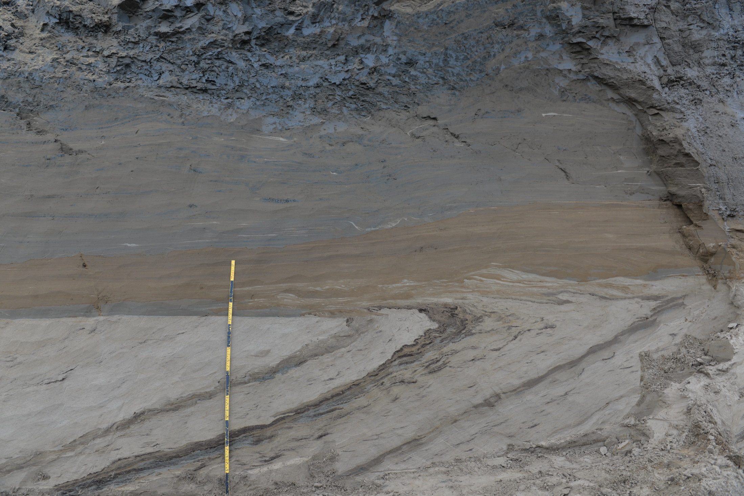

Slide 17
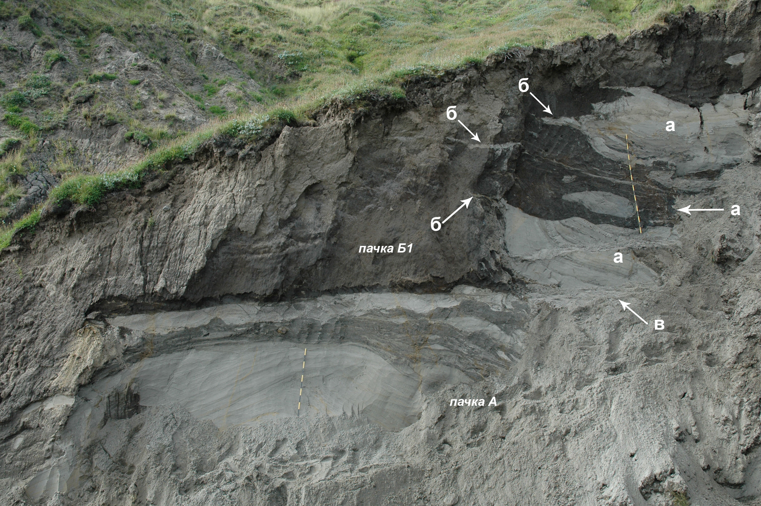
Песчаные ксенокласты (а) в нижней части среднеплейстоценовой морены, развальцован-
ные и будинированные песчаные слои (б) и текстуры захвата (в) из подстилающих песков.

Slide 18
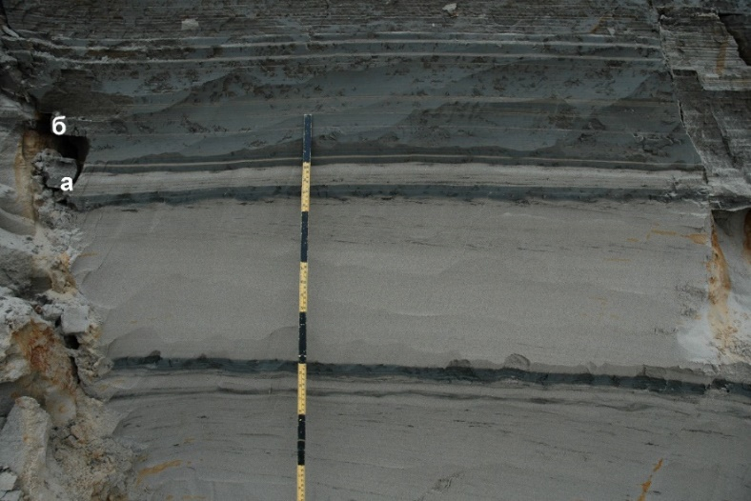
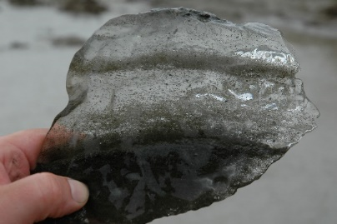
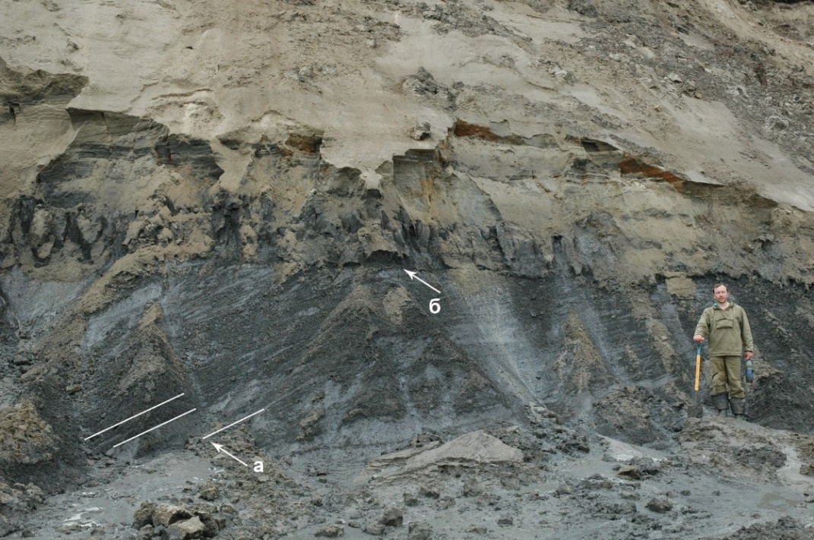
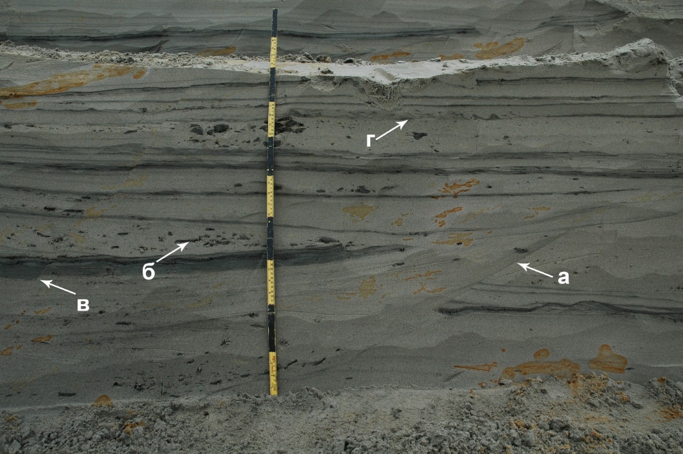
3. Выделение парагенезов толщ четвертичных образований на ограниченной территории

Slide 19
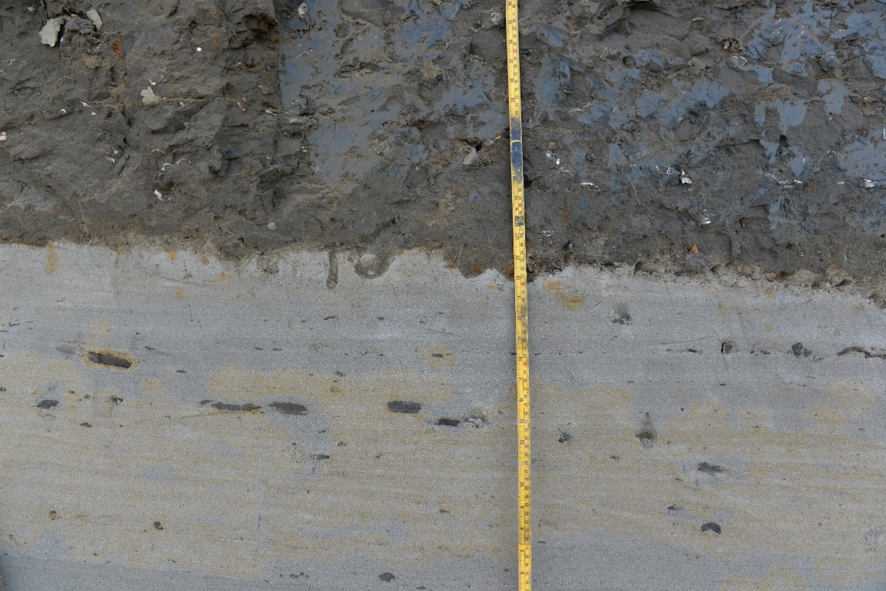
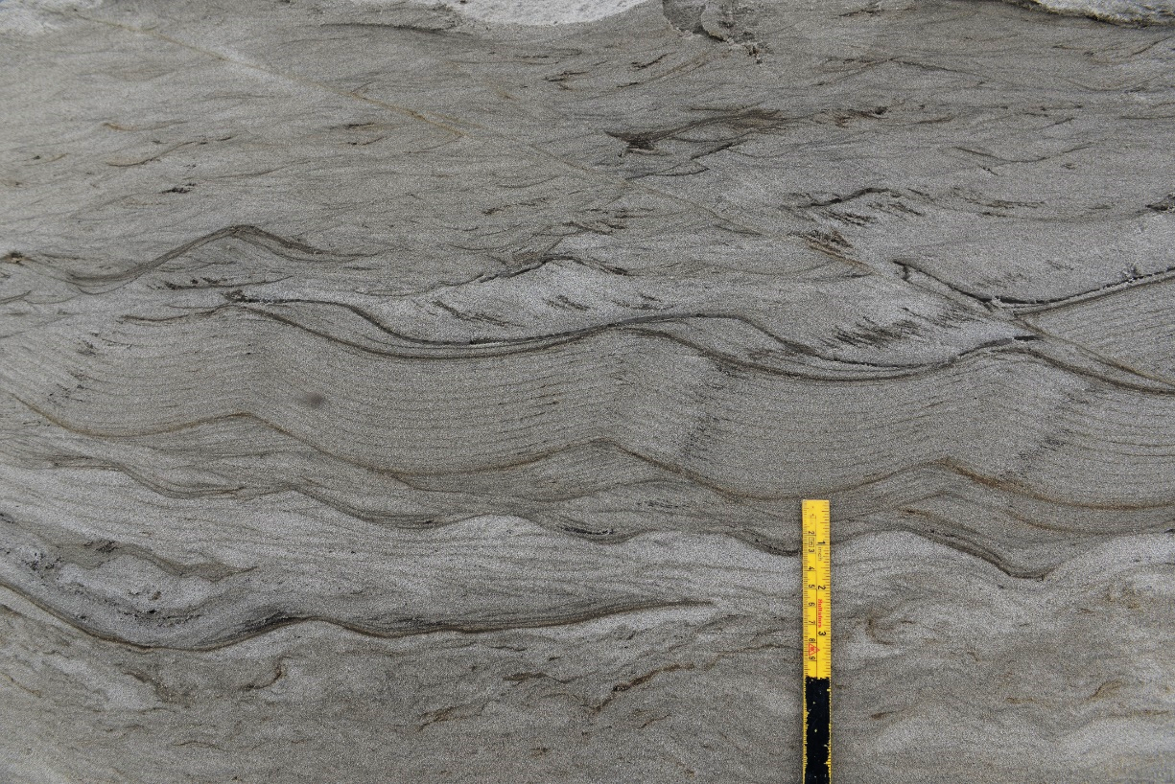
4. Уникальные осадочные
текстуры

Slide 20
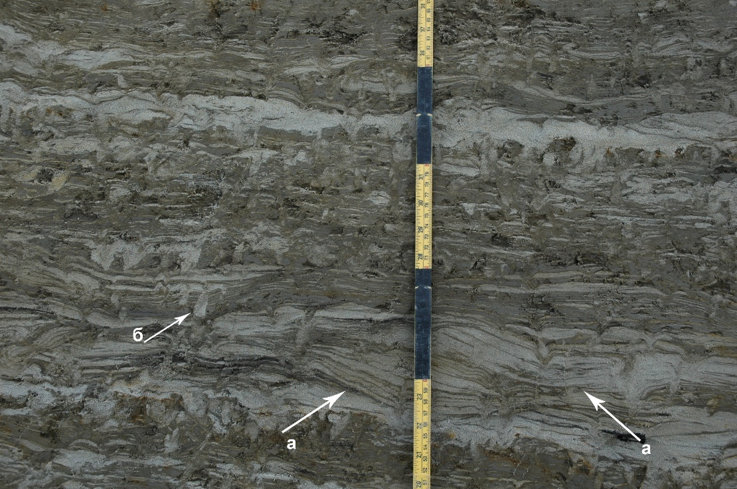
Мульдообразная и параллельная линзовидная слоистость (а) морских осадков
с многочисленными ихнофоссилиями (б)

Slide 21
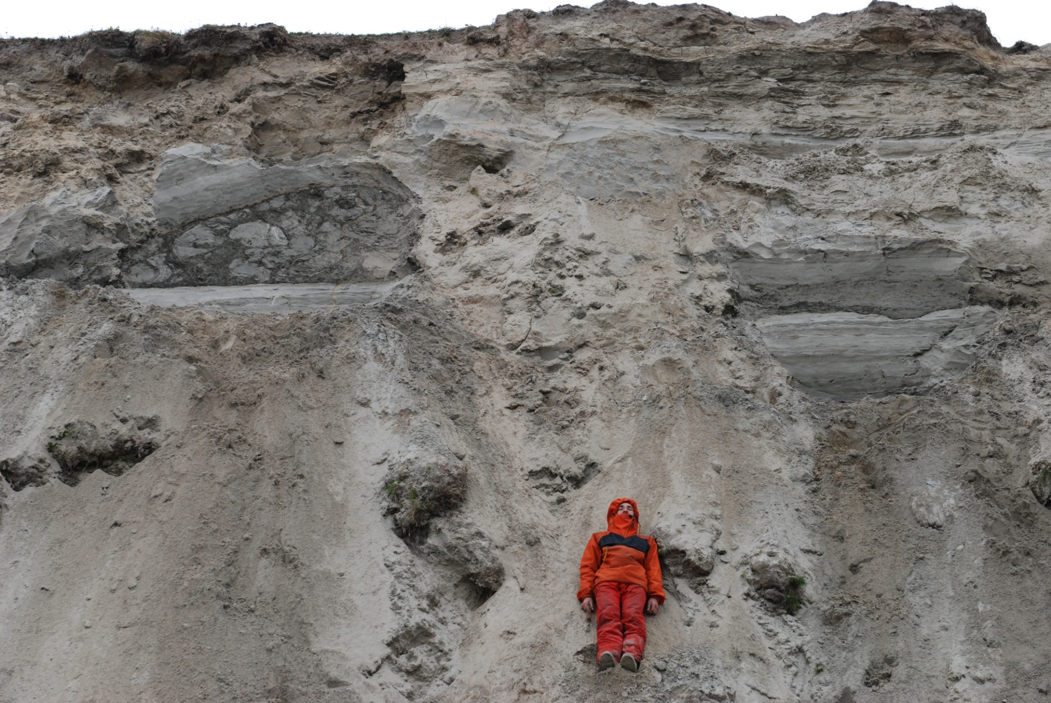
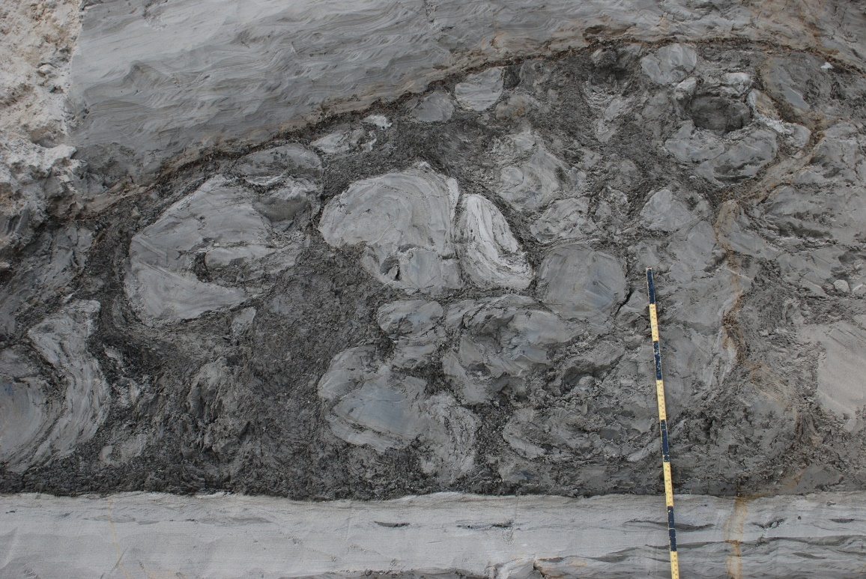

Slide 22
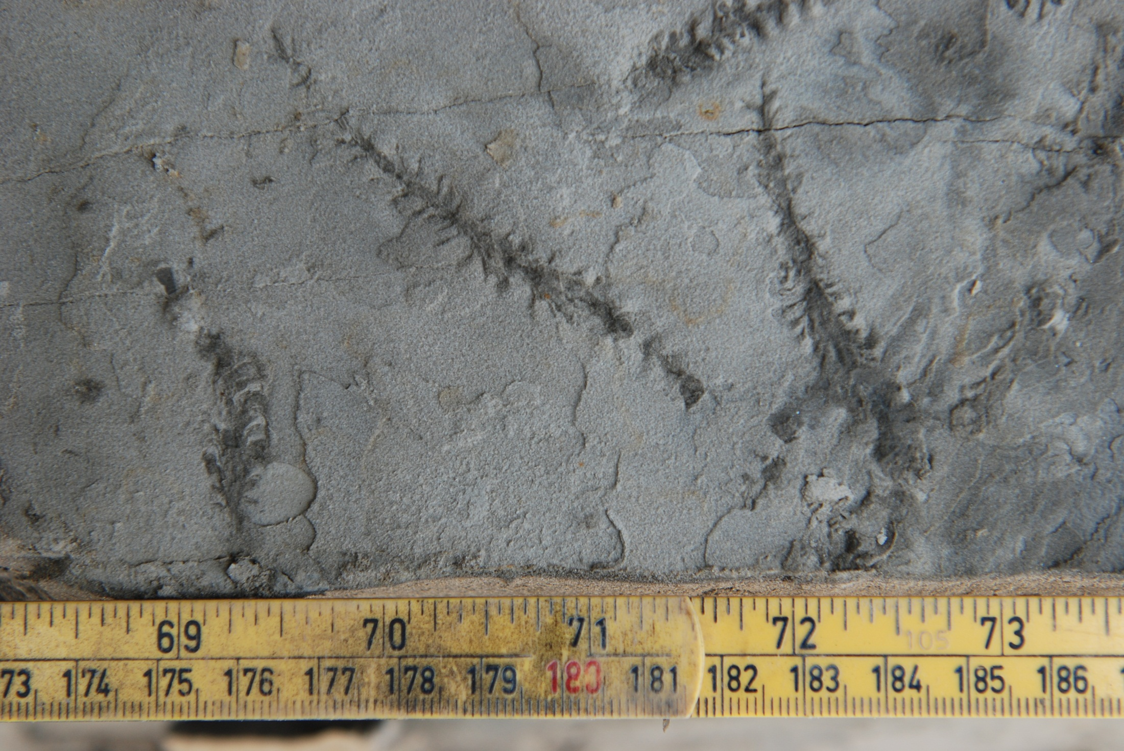

Slide 23
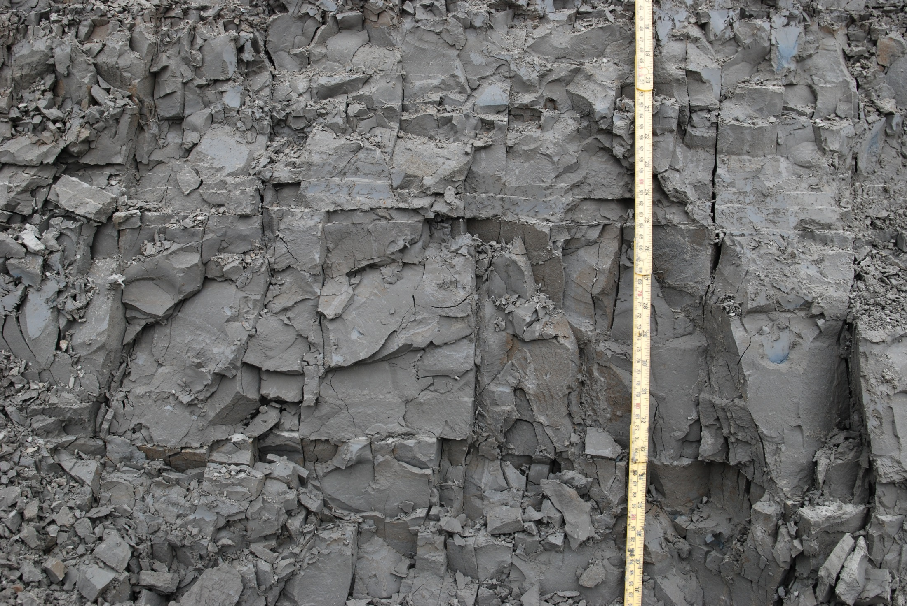
Оскольчатые глинистые алевриты нижней части портляндиевой морской толщи

Slide 24
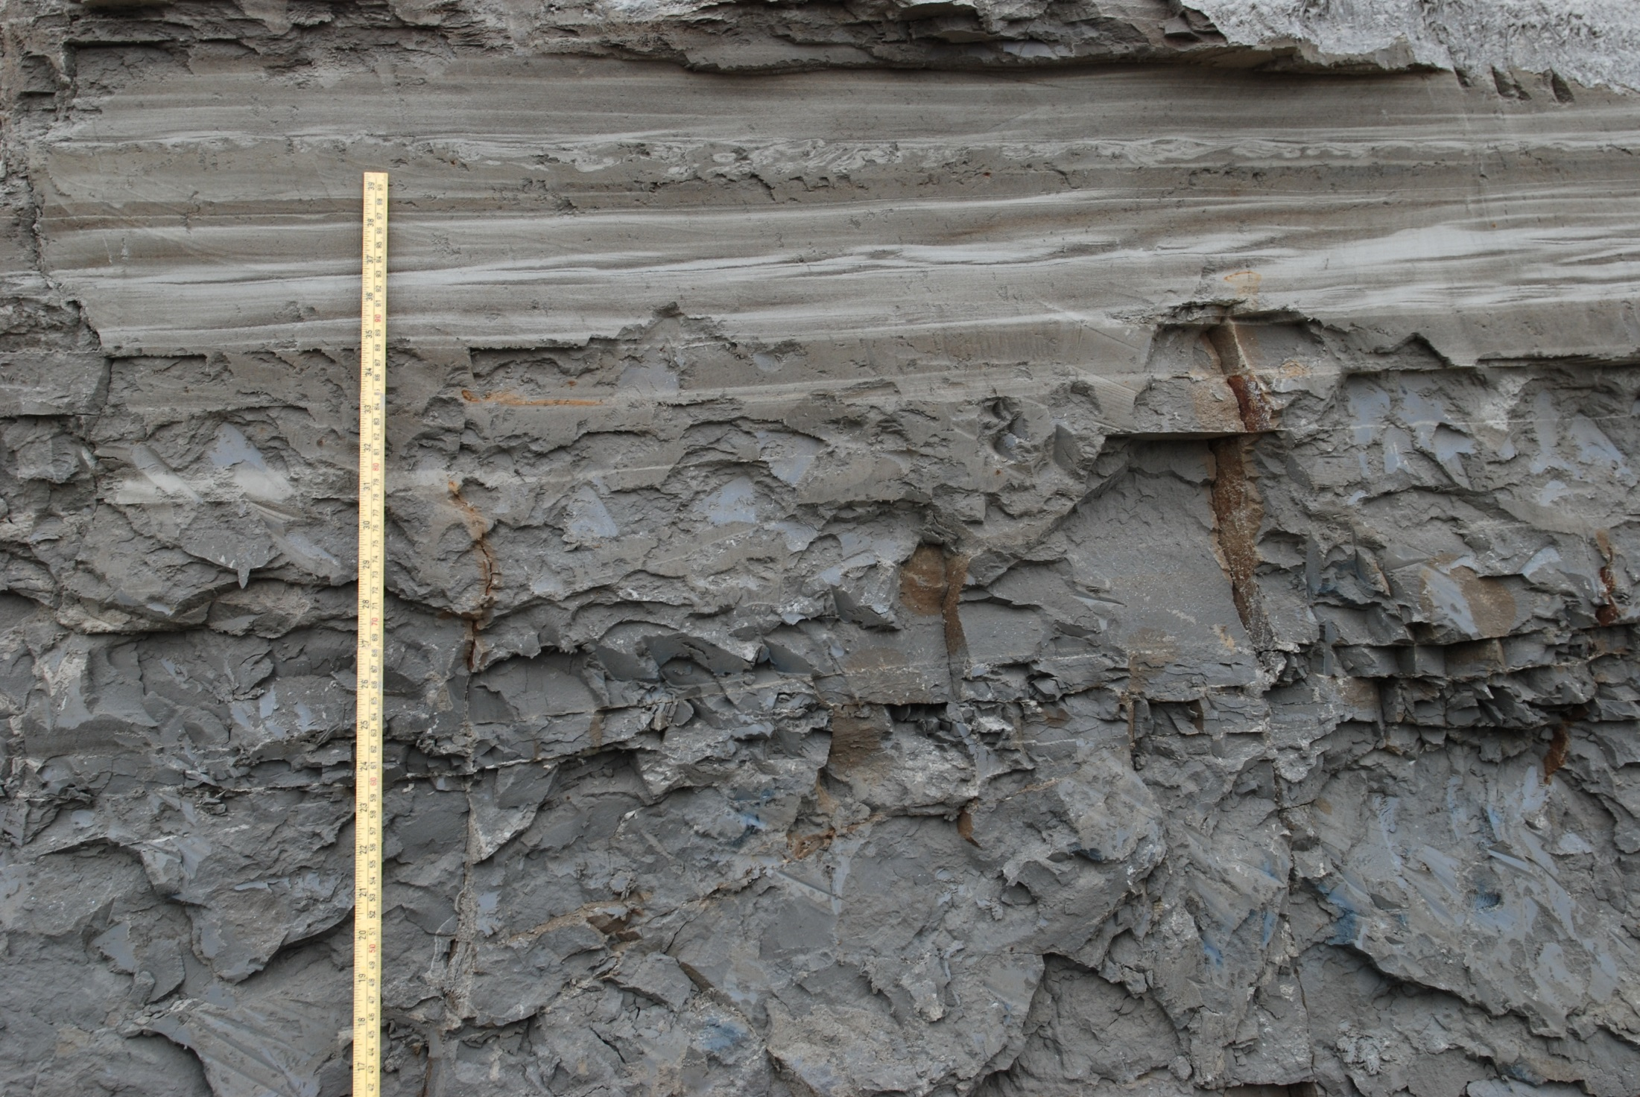
Пески с восходящей рябью и текстурами нагрузки
нижней части портляндиевой морской толщи

Slide 25
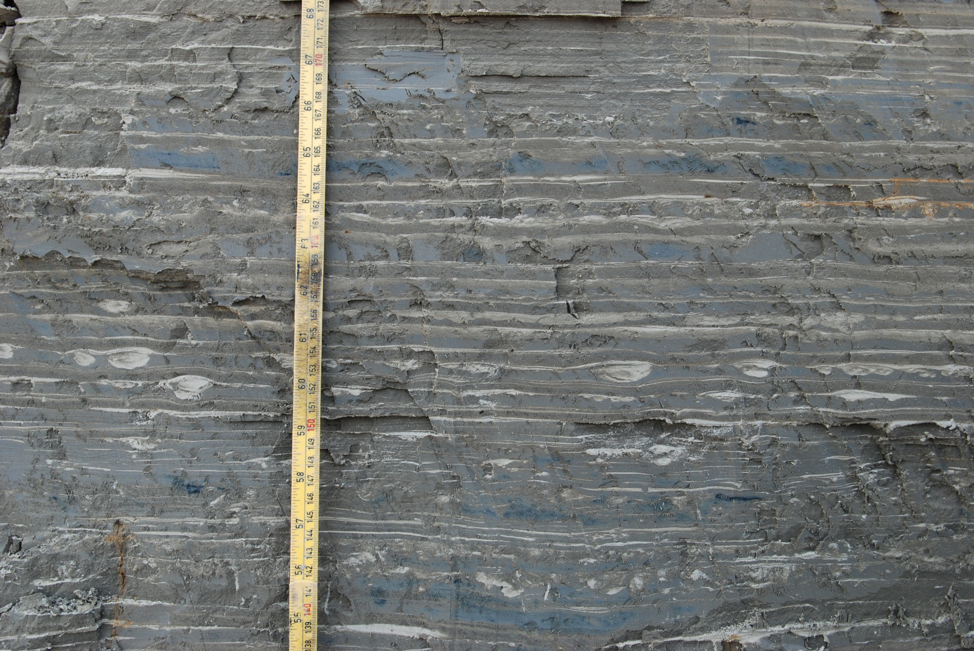

Slide 26
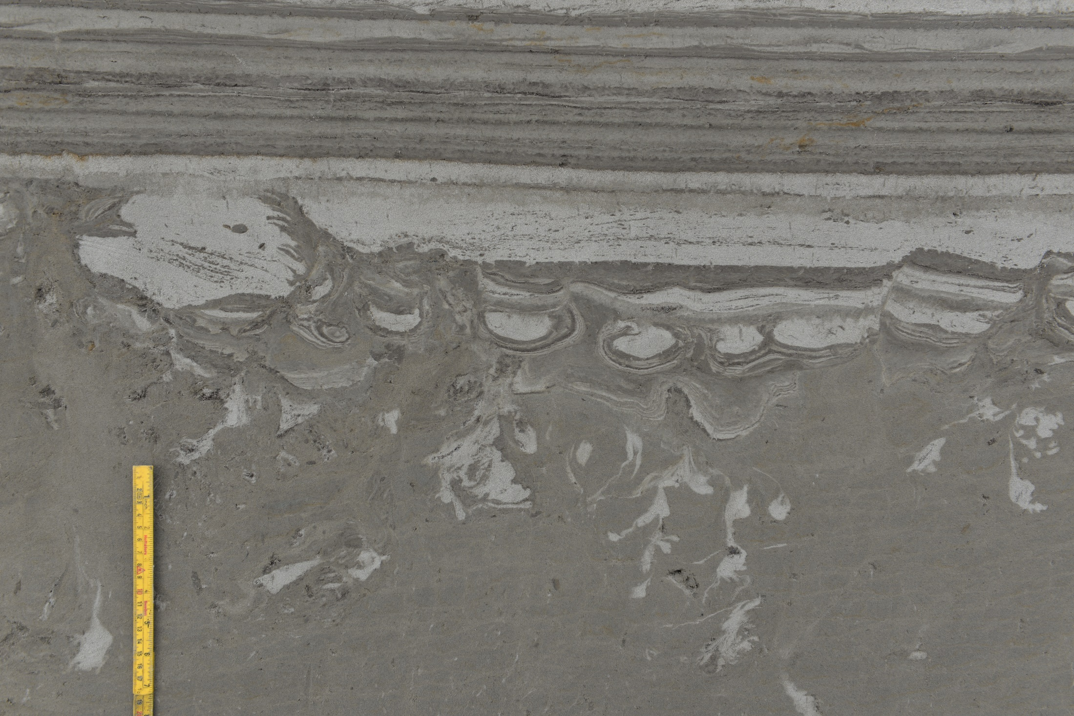

Slide 27
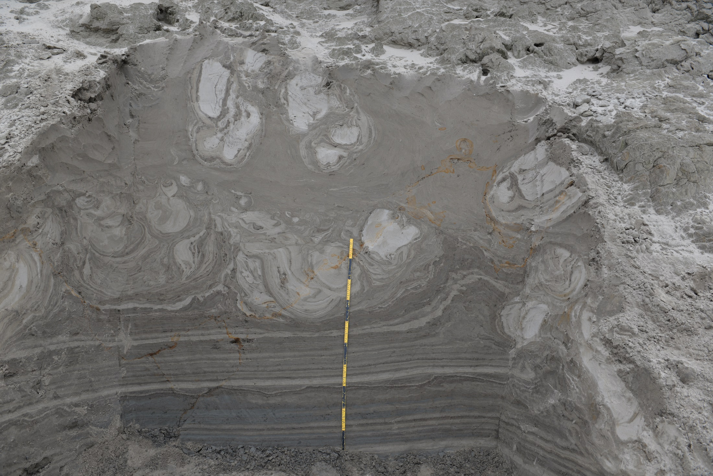

Slide 28
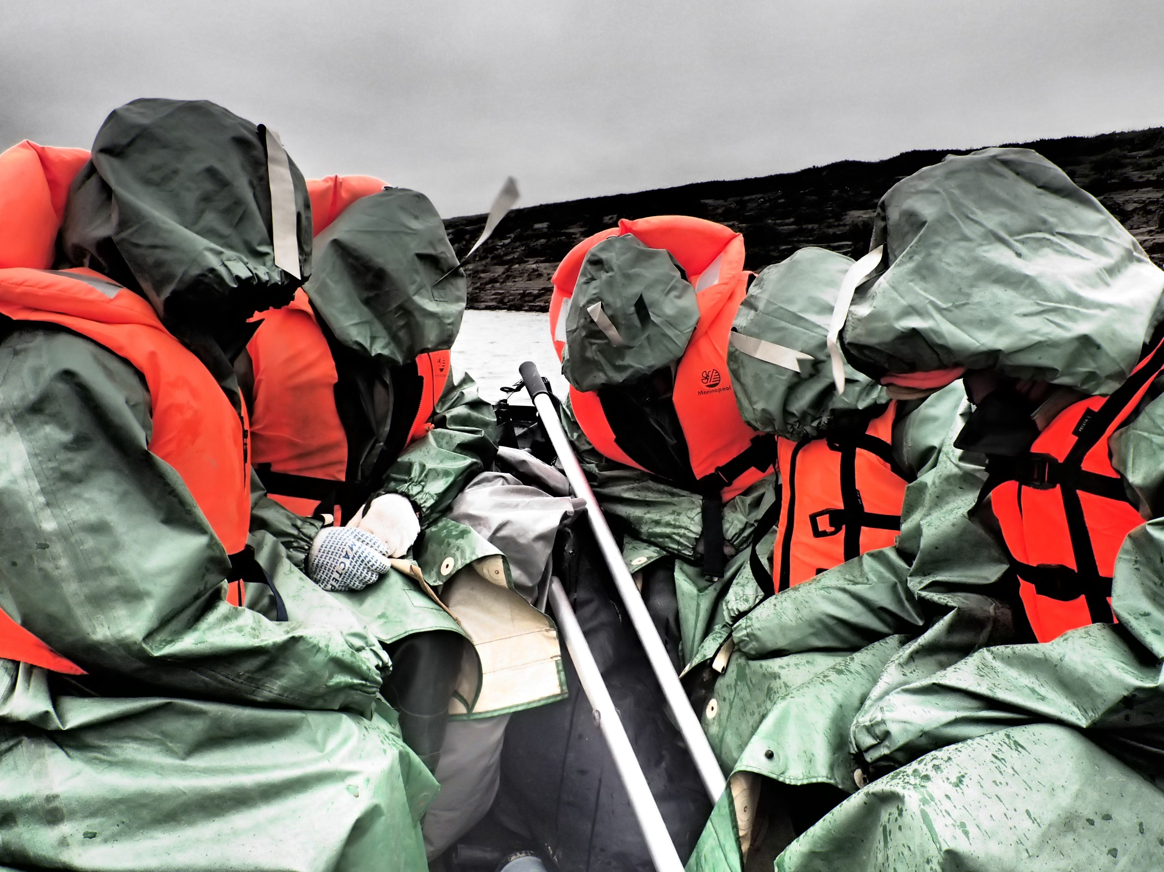
Спасибо за внимание

